Slide 1


Entwicklung einer mobile App zur Optimierung des Lieferantenmanagements im Einzelhandel
Benedikt Niedermeier, Norbert Schmidbartl
benedikt.n@mytum.de, nschmidbartl@mytum.de

Slide 2
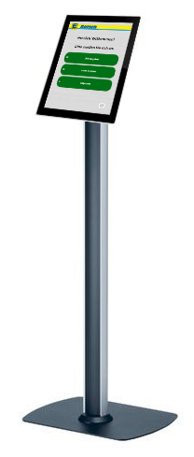
Gliederung
Projektbeschreibung
Bewertung der Wirtschaftlichkeit
Software-System
Lieferanten-Terminal
Administrations-Oberfläche
Evaluation
Fazit

Slide 3
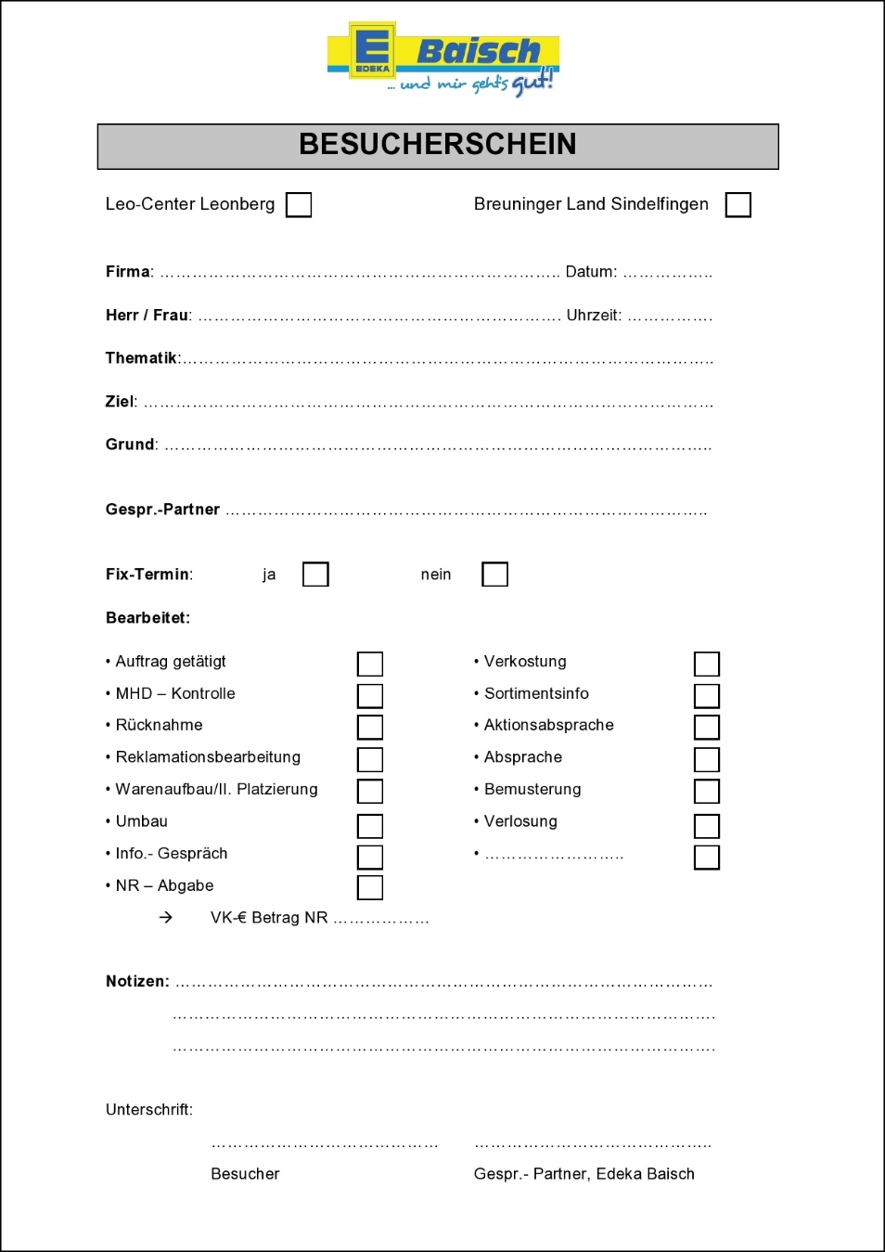

Slide 4
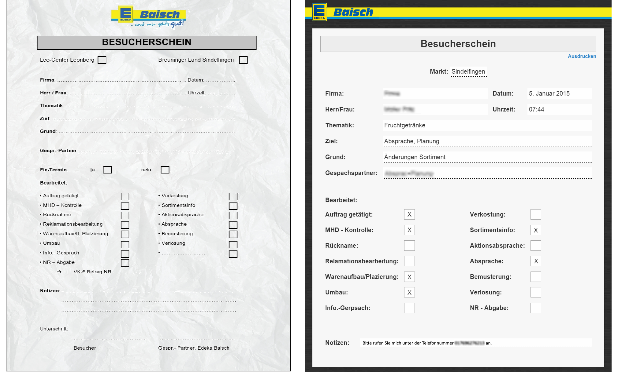
Einleitung

Slide 5
Log-In
Kontaktdaten
Auftrags-Erledigung
Besucherschein
Check-Out
Kalender

Slide 6
Projektbeschreibung - Aufgaben
Kontrolle
Warnung bei ausbleibenden Lieferungen
Auswertung und Datenhaltung
Benchmarken der Naturalrabatts
Anwesenheitsprotokollierung
Termin- und Lieferantenmanagement
Notes:
unterstehen zwei Filialen) darstellen, und bei gewissen Änderungen bzw. Differenzen Meldung geben. Ein Beispiel wäre ein Lieferant, der bei der gleichen Warengruppe sehr unterschiedliche Rabatte bei zwei Filialen gibt.

Slide 7
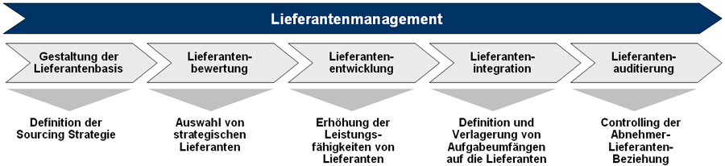
Bewertung der Wirtschaftlichkeit

Slide 9
Bewertung der Wirtschaftlichkeit - Nutzen
Kosteneinsparung bei der Dokumentation der Lieferungen
Vereinfachte Datenhaltung (digital statt Papier)
Kosteneinsparung durch verhinderte Diebstähle
Zeitersparnis bei der Dokumentation der aktuell anwesenden Personen (Feuerschutz)
Betriebswirtschaftliche Vorteile u.a. durch Vergleich der Naturalrabatte (bessere Verhandlungssituation)

Slide 10
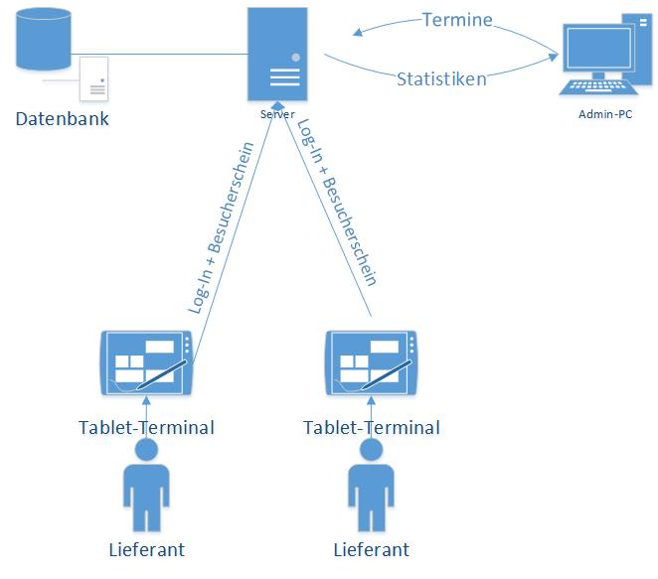
Systemmodell

Slide 11

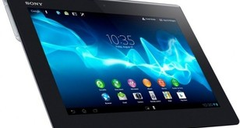

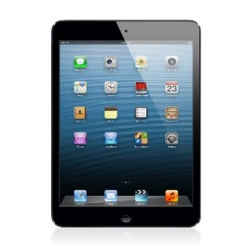


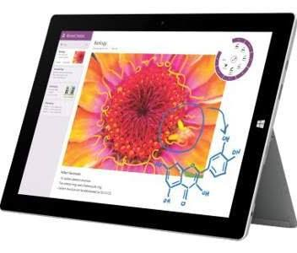
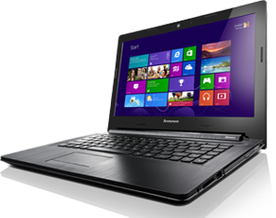
Plattform-Unabhängigkeit

Slide 12


Technologien
Weitverbreitete Open-Source Datenbanktechnik
Hohe Kompatibilität
Java-Script basiert: Einfacher Datenaustausch
Multioperabilität
Ermöglicht große Anzahl gleichzeitig bestehender Netzwerkverbindungen

Slide 13

Technologien II
Cordova Framework zur Erstellung von Hybrid-Apps, die auf mehreren mobilen Betriebssystemen laufen.

Slide 14
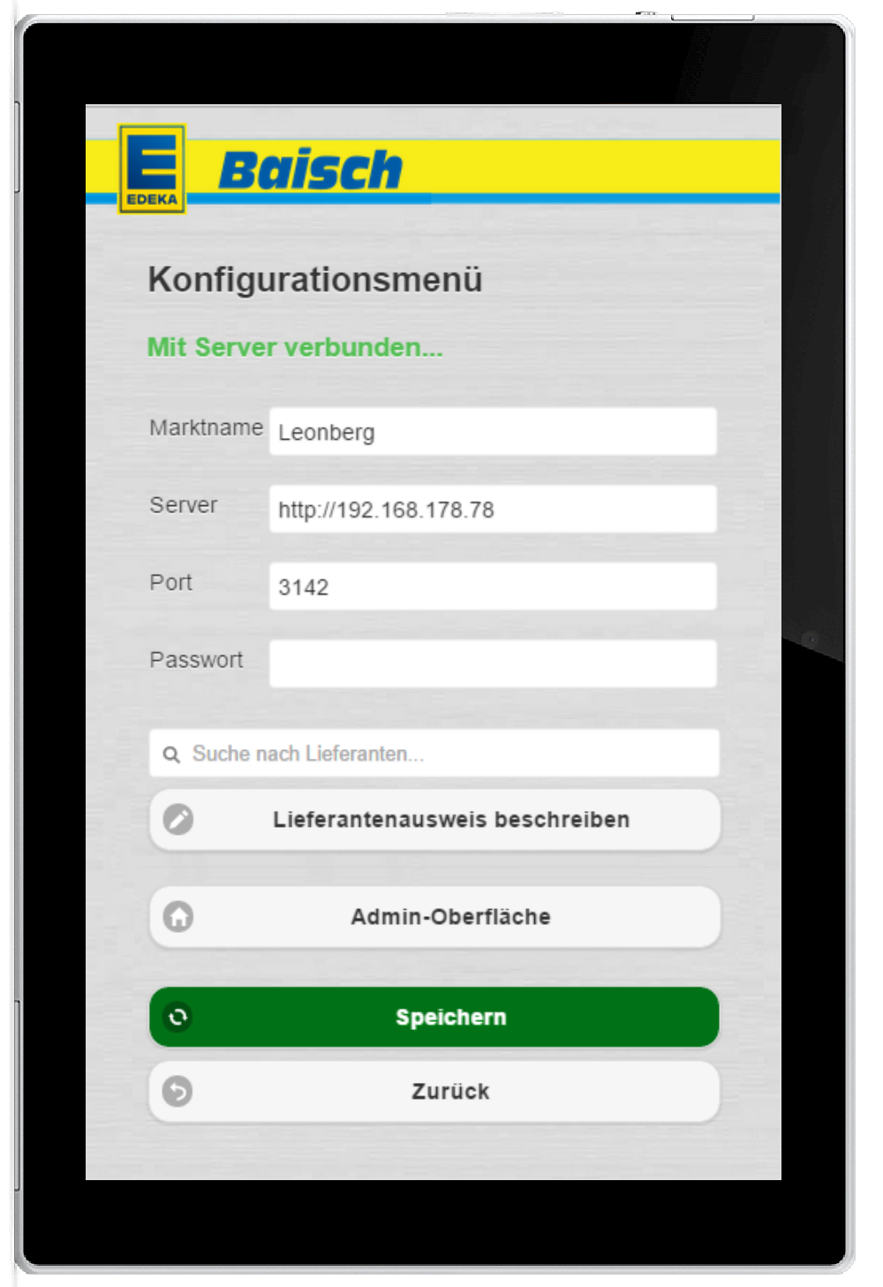

Slide 15
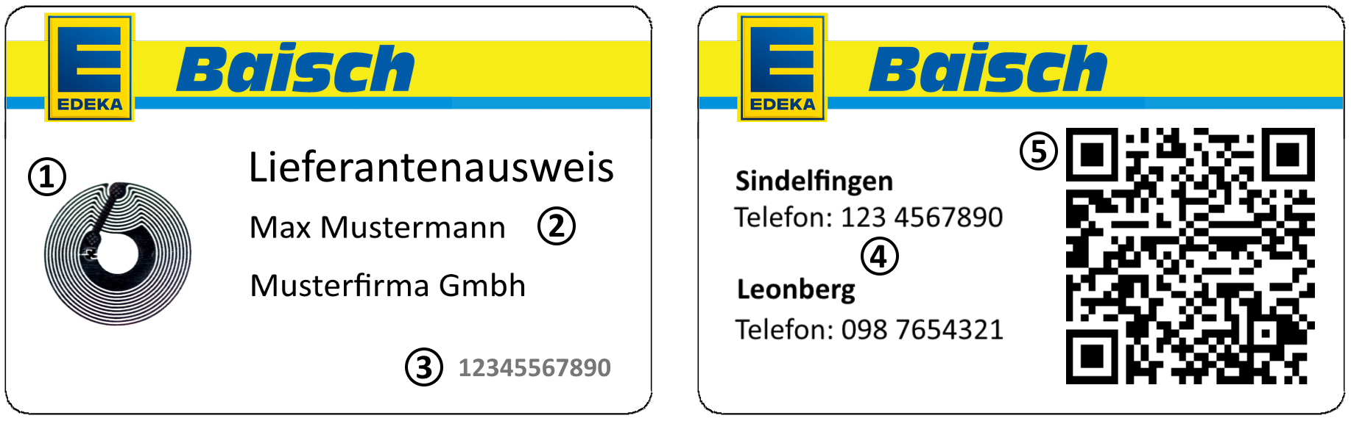

Slide 16
Projektbeschreibung
asdf

Slide 17
Projektplanung
asdf

Slide 18
Projektplanung
asdf

Slide 19
Projektentwicklung
asdf

Slide 20
Projektentwicklung
asdf

Slide 21
Lieferanten-Terminal
asdf

Slide 22
Lieferanten-Terminal
asdf

Slide 23
Lieferanten-Terminal
asdf

Slide 24
Lieferanten-Terminal
asdf

Slide 25
Administrations-Oberfläche
asdf

Slide 26
Administrations-Oberfläche
asdf

Slide 27
Administrations-Oberfläche
asdf

Slide 28
Administrations-Oberfläche
asdf

Slide 29
Administrations-Oberfläche
asdf

Slide 30
Zusammenfassung
asdf

Slide 31
Zusammenfassung
asdf

Slide 32
Vielen Dank für Ihre Aufmerksamkeit!
Fragen?

